Slide 1

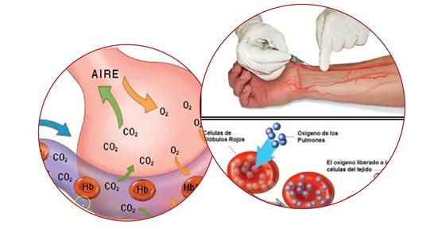
Gasometría Arterial
LAURA VANESSA RIVAS MENDOZA
Enfermera especialista en nefrología y urología

Slide 2



COMPETENCIAS
Reconoce las indicaciones de la gasometría arterial en la atención del paciente con alteraciones pulmonares y metabólicas.
Identifica la técnica para la extracción de muestra de sangre arterial.
Explica los principales parámetros involucrados en el equilibrio acido base e identifica los valores de referencia.
Analiza los trastornos acido base y metabólicos.
Propone intervenciones de enfermería frente a las alteraciones acido base.

Slide 3

Ejes temáticos
Generalidades de la gasometría arterial/ equilibrio acido base
Indicaciones y contraindicaciones de la gasometría arterial
Principales parámetros involucrados en el equilibrio acido base/ valores de referencia.
Técnica de toma de muestra para gases arteriales.
Interpretación de los gases arteriales
Trastornos ácido bases respiratorios y metabólicos

Slide 4
Definición de términos
Ácido: toda sustancia capaz de ceder hidrogeniones.
Base: toda sustancia capaz de aceptar hidrogeniones.
Acidemia: aumento de la concentración de hidrogeniones.
Alcalemia: disminución de la concentración de hidrogeniones.
Acidosis y alcalosis: hacen referencia a los procesos fisiopatológicos responsables de dichos cambios.
Los términos metabólicos o respiratorios se refieren según se modifiquen respectivamente la concentración de bicarbonato [HCO3-] o la presión de dióxido de carbono (PCO2).

Slide 5
Equilibrio acido base
El equilibrio corporal entre la acidez y la alcalinidad se denomina equilibrio ácido-básico.
El equilibrio ácido-básico de la sangre se controla con precisión porque incluso una pequeña desviación de la normalidad afecta gravemente a muchos órganos. El organismo utiliza distintos mecanismos para regular el equilibrio ácido-básico de la sangre. En estos mecanismos intervienen:
Los pulmones
Los riñones
Los eritrocitos

Slide 6
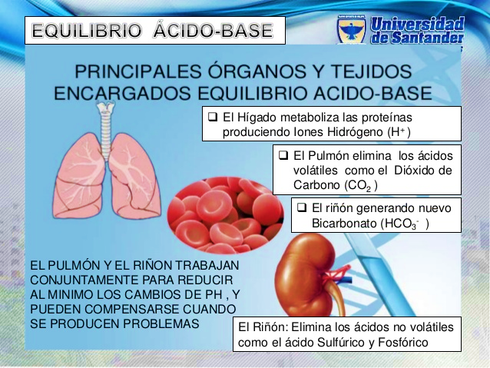

Slide 7

FISIOLOGÍA DE LA REGULACIÓN
DEL EQUILIBRIO ACIDO/BASE
El metabolismo diario genera 13000-15000 mmol/dl de CO₂ que podría generar 13.000 mEq de H⁺ cada día y otros ácidos aportados,
la dieta (aporta ácidos orgánicos, aminoácidos azufrados, residuos fosfato y sulfato) que aportan unos 70 mEq de H⁺ también cada día.
En condiciones normales la concentración de H⁺ del líquido extracelular es baja (de unos 40 nEq/l).
Pequeñas fluctuaciones de la misma van a tener repercusiones importantes sobre determinados procesos vitales.
Existen unos límites relativamente estrechos entre los cuales la concentración de H⁺ es compatible con la vida.

Slide 8
Al ser un gas, el CO2 va a ser eliminado prácticamente en su totalidad por los pulmones sin que se produzca una retención neta de ácido, por lo que se denomina ácido volátil.
el metabolismo va a generar una serie de ácidos no volátiles, también denominados ácidos fijos que representan de un 1-2% de la carga ácida y cuya principal fuente es el catabolismo oxidativo de los aminoácidos sulfurados de las proteínas.
Estos ácidos fijos no pueden ser eliminados por el pulmón siendo el riñón el principal órgano responsable en la eliminación de los mismos.

Slide 9
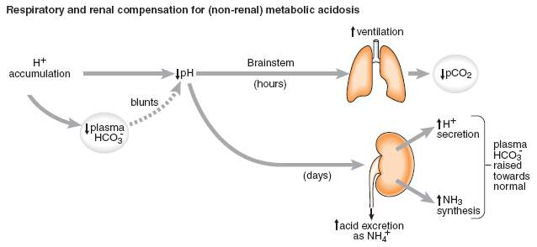

Slide 10
AMORTIGUADORES
También denominados sistemas tampón o “buffer” (almohadilla o muelle).
Representan la primera línea de defensa ante los cambios desfavorables de pH gracias a la capacidad que tienen para captar o liberar protones de modo inmediato en respuesta a las variaciones de pH que se produzcan.

Slide 11
A. Amortiguador proteína: Las proteínas intracelulares con sus grupos ionizables, contribuyen de forma importante en el mantenimiento del pH, mediante el intercambio de H⁺ con iones unidos a proteínas que se desplazan al medio extracelular para mantener la neutralidad eléctrica. sistema amortiguador hemoglobina, el transporte sanguíneo del CO₂ tisular hasta su eliminación pulmonar.
B. amortiguador fosfato: Ejerce su acción fundamentalmente a nivel intracelular, Interviene junto a las proteínas celulares de manera importante en la amortiguación de los ácidos fijos.

Slide 12
C. Amortiguación ósea: El hueso interviene en la amortiguación de la carga ácida captando los H⁺ en exceso o liberando carbonato a la sangre por disolución del hueso mineral. El papel más importante ocurre en situaciones de acidosis crónica tales como en los casos de insuficiencia renal crónica en la que la parathormona juega un papel fundamental.
D. Amortiguador carbónico/bicarbonato: El ion bicarbonato (HCO3-) se puede combinar con un protón (H+) para formar ácido carbónico (H2CO3), absorbiendo así protones de la disolución y elevando el pH sanguíneo. El ácido carbónico, que se puede formar a partir de CO2 y agua, puede disociarse en H+ y HCO3- para proporcionar H+ y bajar el pH sanguíneo. El ácido carbónico, que se puede formar a partir del bicarbonato, se convierte en CO2 y agua mediante una reacción enzimática muy rápida. El CO2, por ser volátil, puede ser rápidamente eliminado del organismo en cantidades variables mediante la respiración.

Slide 13

  Gasometría arterial
La gasometría es la medición de los gases disueltos en una muestra de sangre (arterial o venosa) por medio de un gasómetro. Es la mejor prueba para el estudio del intercambio pulmonar de gases y el equilibrio ácido-base.
1. Oxigenación (PaO2). La PaO2 es la cantidad de oxígeno disuelto en sangre y, por tanto, proporciona información inicial sobre la eficiencia de la oxigenación.
2. Ventilación (PaCO2). La eficacia de la ventilación es inversamente proporcional a la PaCO2, por lo que cuando la ventilación aumenta, la PaCO2 disminuye, y cuando la ventilación disminuye, la PaCO2 aumenta.
3. Estado ácido-base (pH, HCO3 – y déficit de base).

Slide 14

Actividad 1. Indicaciones y contraindicaciones de la gasometría arterial.

Slide 15
Principales indicaciones de la gasometría arterial
Enfermedades infecciosas pulmonares: neumonía
Enfermedades vasculares pulmonares: tromboembolismo pulmonar
Obstrucción de las vías aéreas: asma, enfermedad pulmonar obstructiva crónica
Enfermedades pulmonares intersticiales
Patología pleural: derrame pleural, mesotelioma
Patología neoplásica pulmonar
Patología de la caja torácica y enfermedades neuromusculares
Síndrome de apnea obstructiva del sueño
Enfermedades cardíacas: insuficiencia cardíaca, edema agudo de pulmón
Síndrome de distrés respiratorio del adulto
Disnea y poliglobulia no explicadas
Valoración del equilibrio ácido-básico

Slide 16
Contraindicaciones absolutas
No debería realizar la prueba en las siguientes circunstancias.
Anatomía distorsionada en la zona de punción (quemaduras, intervenciones quirúrgicas previas, endoprótesis, fístulas arterio-venosas…)
Infección local en la zona de punción
Enfermedad arterial periférica grave en la zona seleccionada a puncionar
Síndrome de Raynaud con espasmo activo
Contraindicaciones relativas
Existen también algunas contraindicaciones relativas:
Pacientes anticoagulados
Pacientes con plaquetas bajas
Enfermedad de Raynaud sin espasmo activo

Slide 17

Actividad 2. Realice una revisión bibliográfica de los parámetros involucrados en la determinación del equilibrio acido base y sus valores de referencia.

Slide 18
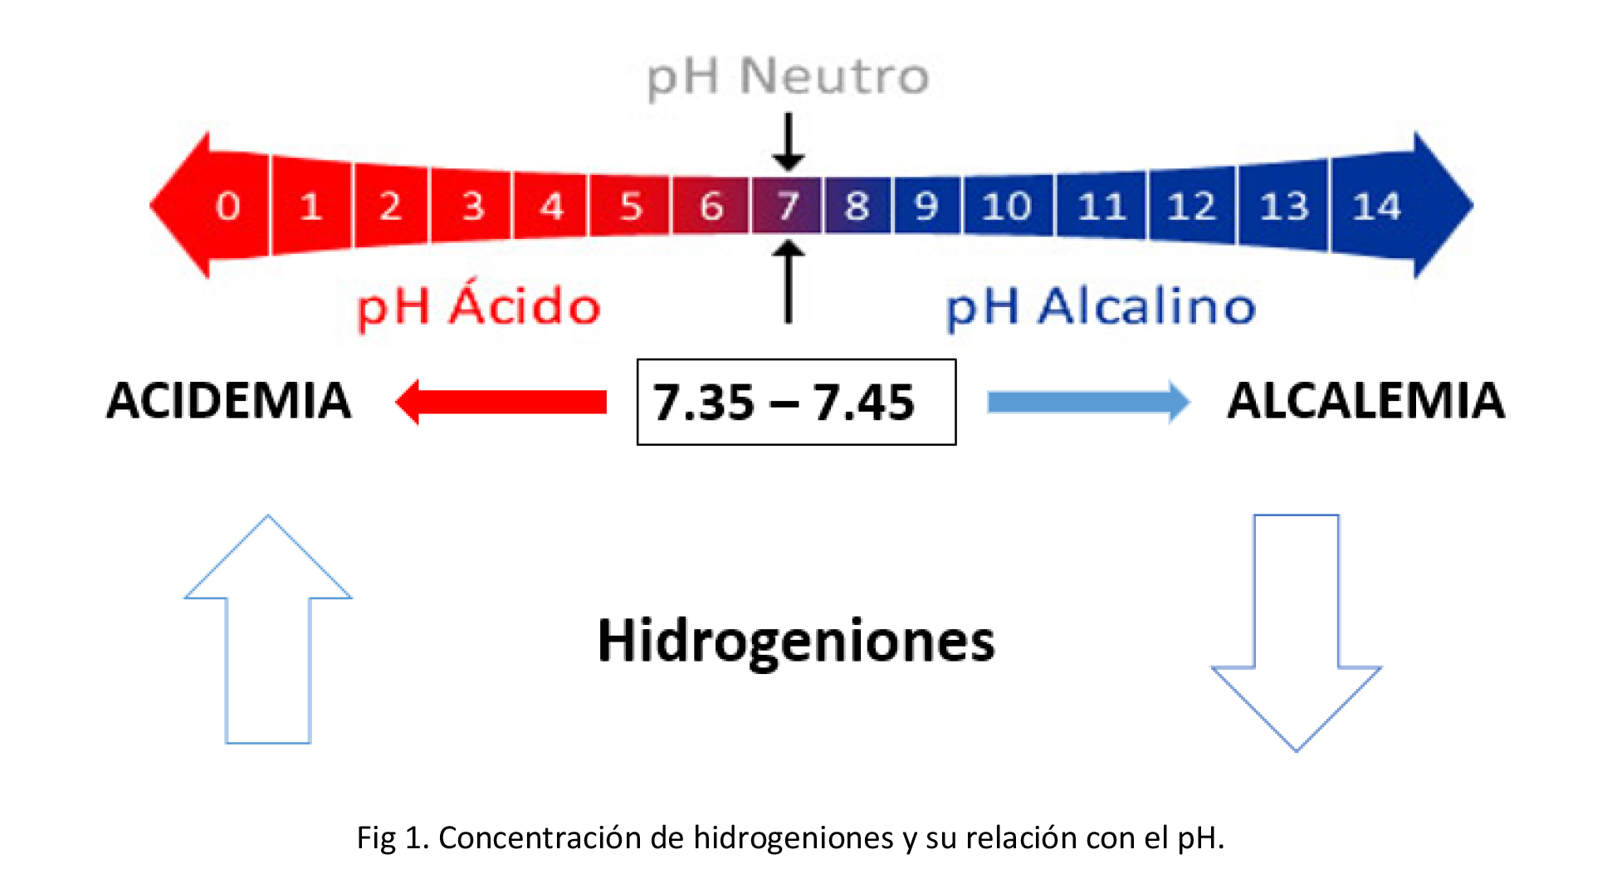

Slide 19
pH arterial: Es la expresión logarítmica de la concentración de hidrogeniones y constituye la unidad de medida más fiable de la dinámica in vivo de la actividad del ion hidrógeno en el organismo. El valor normal es de 7,35-7,45. Si el pH es menor de 7,35 existe Acidemia y alcalemia si es mayor de 7,45.
Presión arterial de oxígeno. Se define hipoxemia arterial cuando la PaO2 es menor de 80 mmHg (leve: 71-80 mmHg; moderada: 61-70 mmHg; severa: 45-60 mmHg; muy severa: menor de 45 mmHg) e insuficiencia respiratoria cuando la PaO2 es menor de 60 mmHg, que corresponde a una saturación de oxígeno en torno al 90%.Los mecanismos fisiopatológicos de producción de insuficiencia respiratoria son:
Desequilibrio ventilación/perfusión (V/Q). Es la causa más frecuente de insuficiencia respiratoria y se produce por enfermedades que lesionan el parénquima pulmonar (por ejemplo, neumonía, enfermedad pulmonar obstructiva crónica).

Slide 20
Hipoventilación. Además de hipoxemia existe elevación de la PaCO2 y se debe a problemas externos al parénquima pulmonar. por ejemplo, depresión del centro respiratorio por enfermedades del sistema nervioso central, miopatías, enfermedades neuromusculares, problemas de la caja torácica.
Shunt o cortocircuito sanguíneo. Existe un desequilibrio V/Q extremo, con zonas hipoperfundidas en las que la ventilación es nula. Su característica clínica fundamental es la falta de respuesta a la oxigenoterapia o hipoxemia refractaria (por ejemplo, síndrome de distrés respiratorio del adulto). Alteración de la difusión alveolocapilar de oxígeno. Es la insuficiencia respiratoria de las enfermedades intersticiales pulmonares avanzadas

Slide 21
PaFi: Una relación PaO2/FIO2 es pun índice para descartar el síndrome de distrés respiratorio agudo (SDRA) , que consiste en hipoxemia severa.
Formula: FIO2 (%) /100% ejemplo: FIO2= 21% / 100% = 0,21 la FIO2 en decimal calculamos la relación PaO2/FIO2.
Ejemplo: PaO2 60 mmhg / FIO2 O, 21 = 285
Lesión pulmonar (ALI) < o = 300
SDRA presente si < o =200
Normal >300

Slide 22
Presión arterial de CO2: Sus valores normales son de 35-45 mmHg (normocapnia).Cuando es menor de 35 hablamos de hipocapnia y el mecanismo de producción es la hiperventilación alveolar. Cuando es mayor de 45 hablamos de hipercapnia y se produce por hipoventilación alveolar.
El exceso de base: se refiere a la cantidad de base requerida para volver el pH de la sangre de un individuo al valor normal (pH 7.4). Usualmente el valor es reportado en unidades de (mEq/L). El valor normal está en alguna parte entre -2 y +2.

Slide 23
HCO3:es la concentración de bicarbonato en el plasma de la muestra. Encontramos valores elevados en la alcalosis metabólica y como mecanismo de compensación en la acidosis respiratoria. Los niveles bajos se detectan en la acidosis metabólica y como mecanismo compensatorio en la alcalosis respiratoria.
Rango de referencia en el adulto de la HCO3-real: 22-26 mmol/L.

Slide 24
SO2: es la saturación de oxígeno. Hace referencia al porcentaje de la hemoglobina oxigenada en relación con la cantidad de hemoglobina capaz de transportar oxígeno. Rango de referencia de SO2 en el adulto: 95-99%.
FiO2: es la concentración de oxígeno inspirado fraccional. Representa la concentración calculable de oxígeno que se administra al paciente. Se utiliza para adecuar la oxigenoterapia en función de la clínica y del análisis de los gases sanguíneos.

Slide 25

Actividad 3. Consultar en que consiste el test de Allen y su importancia para la extracción de muestra de sangre arterial. En que consiste la técnica de puncion arterial simple.

Slide 26
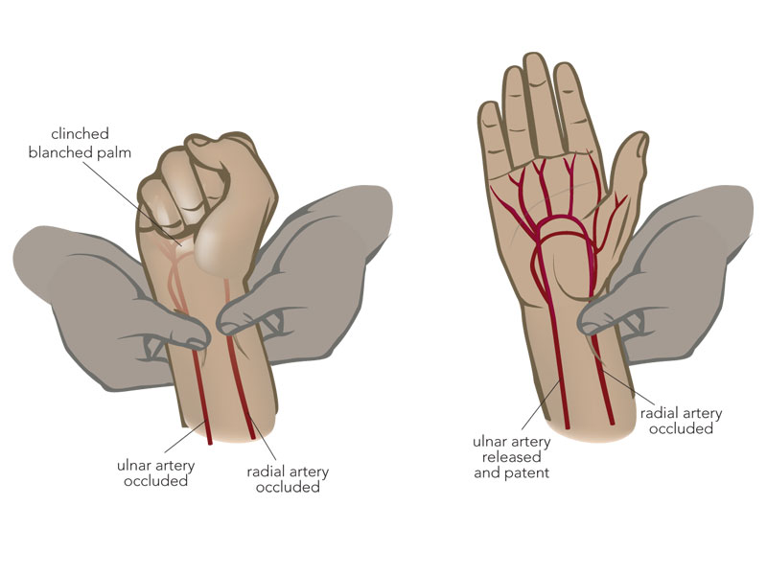
Test de Allen

Slide 27
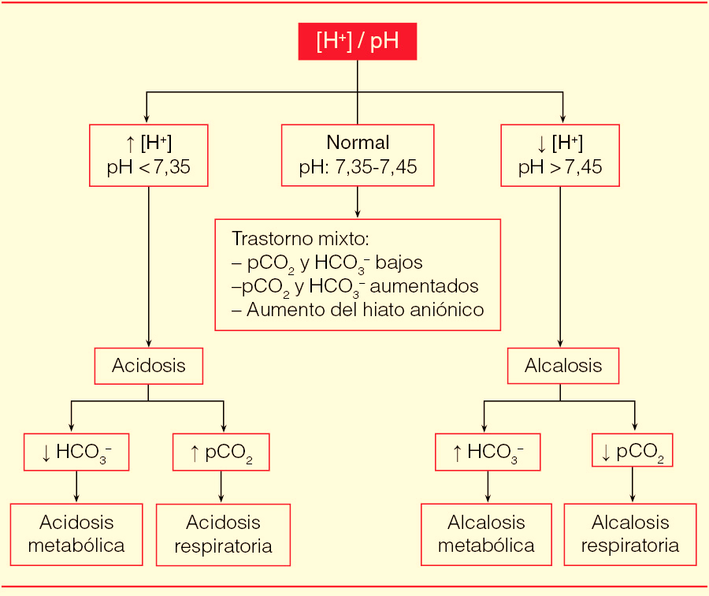

Slide 28
Acidosis Metábolica
Aumento de la producción de ácido o ingestión de ácido, Disminución de la excreción de ácido, Pérdidas gastrointestinales o renales de HCO₃⁻
Pérdida gastrointestinal o renal de HCO₃⁻, Compromiso de la excreción renal de ácido.
caracterizado por un incremento en la acidez del plasma sanguíneo y es, por lo general, una manifestación de trastornos metabólicos en el organismo.
La acidemia más grave (pH < 7,1) puede provocar náuseas, vómitos y malestar general, hiperpnea (respiraciones profundas y prolongadas con frecuencia normal.
Tratamiento de la causa
Bicarbonato de sodio (NaHCO₃) principalmente para la acidemia grave, administrar con precaución
1) Se estimula la ventilación en cuestión de minutos (hiperventilación). 2)El riñón responde a la acumulación neta de ácido mediante el aumento de la reabsorción de HCO3-- en el túbulo proximal y la rama ascendente gruesa, y 3) Se aumenta la producción del tampón amoníaco

Slide 29
Acidosis respiratoria
La causa es una disminución de la frecuencia respiratoria y/o el volumen (hipoventilación), en forma típica debido a un trastorno en el sistema nervioso central (SNC), los pulmones o iatrogénico.
Disminución en la frecuencia de las respiraciones o hipoventilación, provoca una concentración creciente del dióxido de carbono en el plasma sanguíneo y la consecuente disminución del pH de la sangre
puede ser aguda o crónica, La forma crónica es asintomática, pero la forma aguda o su agravamiento provoca cefalea, confusión y somnolencia. Los signos asociados incluyen temblores, contracciones mioclónicas
La ventilación es influenciada y regulada por los quimioreceptores para la PaCO2, PaO2 y del pH ubicados en el tronco encefálico y en las arterias aorta y carótidas, así como por impulsos neurales de los receptores de estiramiento en el pulmón así como impulsos de la corteza cerebral. El fracaso ventilatorio aumenta rápidamente la PaCO2.
Ventilación adecuada
El bicarbonato de sodio (NaHCO₃) casi siempre está contraindicado

Slide 30
alcalosis metábolica
la ventilación alveolar con aumento de la PaCO2 y el subsiguiente aumento de protones en sangre al desplazarse el equilibrio del tampón bicarbonato provocando una caída del pH que vuelve a rangos fisiológicos
concentración baja de hidrogeniones circulantes y el consecuente aumento de la concentración de bicarbonato, eleva el pH del plasma sanguíneo por encima del rango normal
Una pérdida continua de hidrogeniones o ingreso mantenido de bases: vómitos, o sondas nasogástricas, como también al uso excesivo de diuréticos. administración terapéutica de bicarbonato o de sustancias como lactato (soluciones endovenosas), acetato (diálisis ) y citrato (transfusiones).
Solución fisiológica al 0,9% por vía intravenosa para la alcalosis metabólica respondedora al cloro
Deben tratar los trastornos subyacentes, con atención especial a la corrección de la hipovolemia y la hipopotasemia
alteración en la función renal que impida la excreción de bicarbonato: hipovolemia, hiperaldosteronismo, hipocloremia, hipokalemia.

Slide 31
alcalosis respiratoria
causada por hiperventilación alveolar que provoca Hipocapnia(PaCO2≤35mmHg), incremento de la relación de la concentración de Bicarbonato y la PaO2 y aumento del pH
El aumento de la ventilación produce un aumento de la respiración alveolar, expulsando las emisiones de CO₂ de la circulación.
Los iones circulantes de hidrógeno y bicarbonato reaccionan para formar ácido carbónico (H₂CO₃)
es uno de los trastornos del equilibrio ácido-base en que una mayor frecuencia de respiración (hiperventilación) eleva el pH del plasma sanguíneo, a lo cual se le denomina alcalosis
causada por hiperventilación alveolar que provoca Hipocapnia, incremento de la relación de la concentración de Bicarbonato y la PaO2 y aumento del pH.
La ansiedad, la histeria y el estrés
Accidente cerebrovascular, hemorragia subaracnoidea, la meningitis
Uso de medicamentos y drogas: la aspirina, la cafeína y el abuso al café, Anemia, altitud, neumonía, Fiebre,
Embarazo, incremento en niveles de progesterona, Hipertiroidismo
parestesia periférica, hipocalcemia: tetania y desmayos,

Slide 32
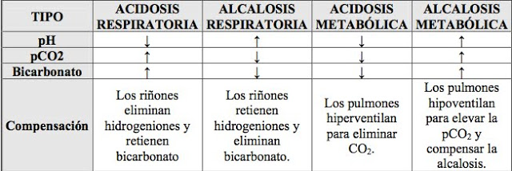

Slide 33
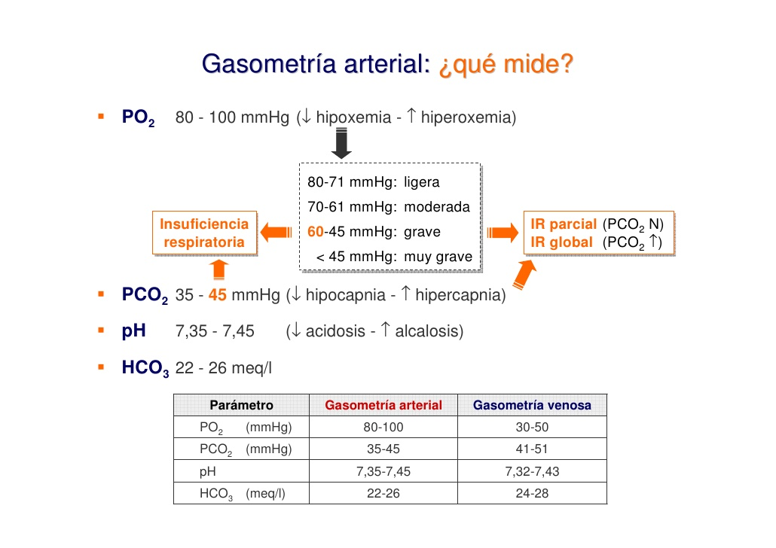
INTERPRETACIÓN DE LOS GASES ARTERIALES

Slide 34
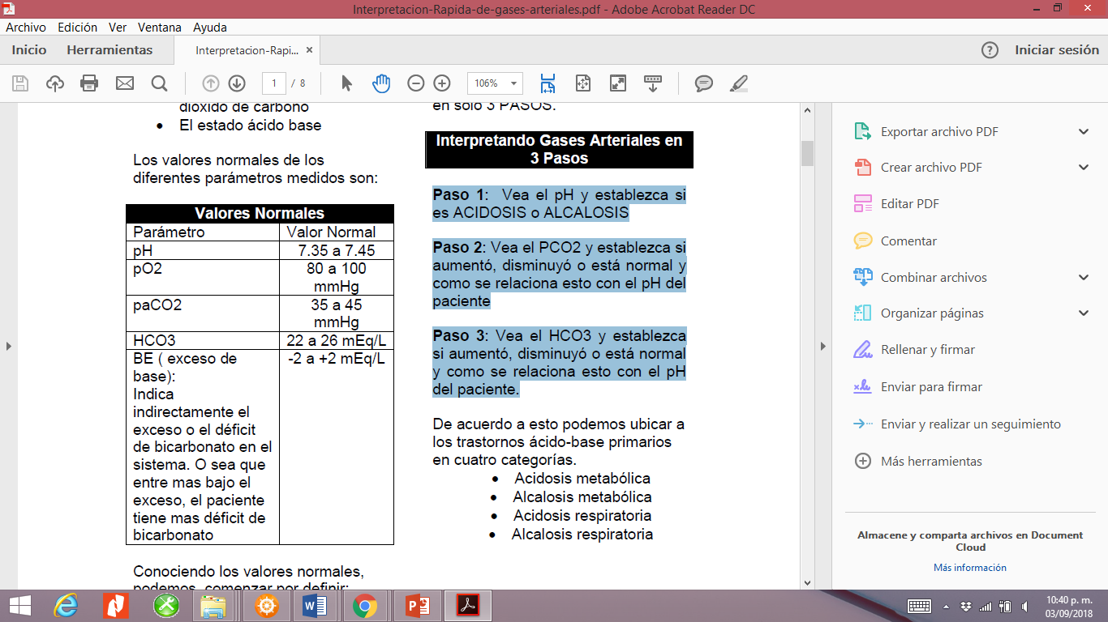
Interpretación de los gases arteriales
Paso 1: Vea el pH y establezca sí es ACIDOSIS o ALCALOSIS
Paso 2: Vea el PCO2 y establezca si aumentó, disminuyó o está normal y como se relaciona esto con el pH del paciente
Paso 3: Vea el HCO3 y establezca si aumentó, disminuyó o está normal y como se relaciona esto con el pH del paciente.

Slide 35
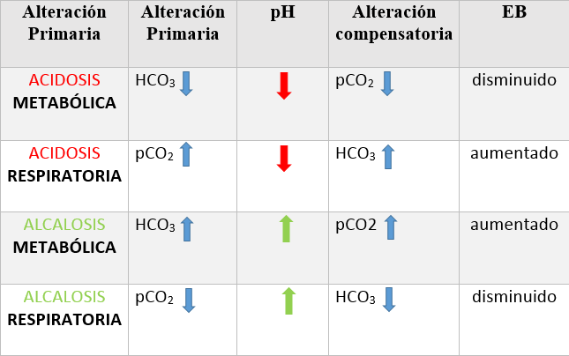
interpretación de la gasometría arterial
De acuerdo a esto podemos ubicar a los trastornos ácido-base primarios en cuatro categorías.
Acidosis metabólica
Alcalosis metabólica
Acidosis respiratoria
Alcalosis respiratoria

Slide 36
PARA CADA TRASTORNO LA COMPENSACIÓN ESPERADA SERÍA
En la ACIDOSIS RESPIRATORIA, el PCO2 aumenta y para COMPENSAR aumenta el BICARBONATO.
En la ALCALOSIS RESPIRATORIA, el PCO2 disminuye y para COMPENSAR disminuye el bicarbonato
En la ACIDOSIS METABOLICA, el BICARBONATO disminuye y para COMPENSAR disminuye el pCO2.
En la ALCALOSIS METABOLICA, el BICARBONATO aumenta y para COMPENSAR aumenta el pCO2.

Slide 37
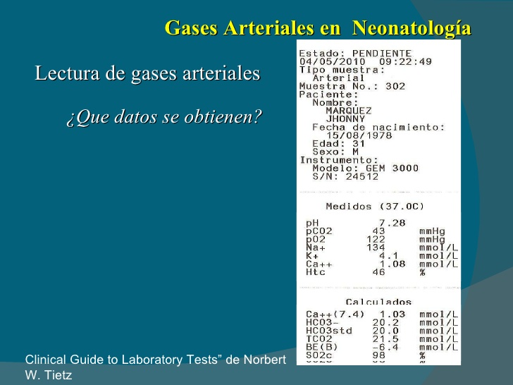
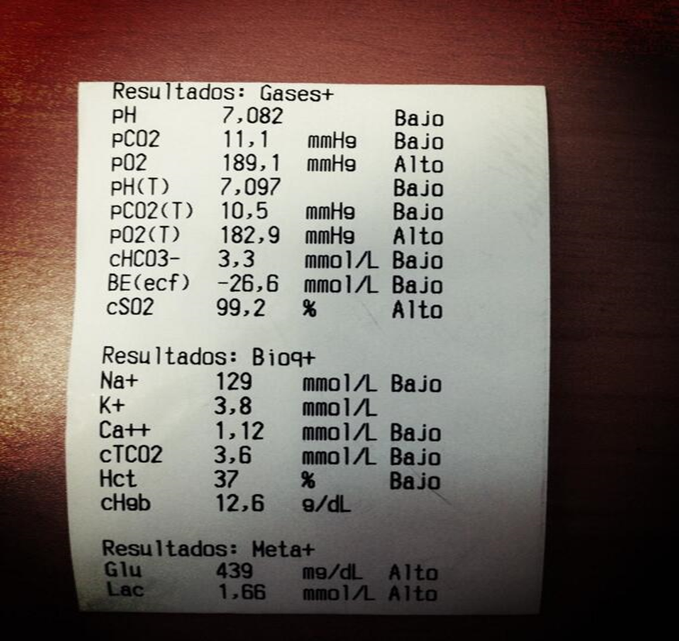
RESULTADOS DE GASES ARTERIALES

Slide 38
Bibliografía
Albaladejo, J. (s.f.). fundacion para la formacion e investigacion sanitaria de la region de MUrcia . Obtenido de http://www.ffis.es/volviendoalobasico/introduccin.html
Aristizábal Salazar, R. E.-T.-A.-C.-G.-B. (2015). Equilibrio ácido-base: el mejor enfoque clínico. Sociedad Colombiana de Anestesiología y Reanimación. Pág. 219-224.
Barros, D. C. (2010). Protocolo de interpretación clínica. Madrid: Medicine - Programa de Formación Médica Continuada Acreditado.
Crespo, G. a. (2007). Indicaciones e interpretación de la gasometría. Medicine - Programa de Formación Médica Continuada Acreditad. elsevier. 5813-5816.
Echeverria Sarmiento, J. E. (2013. ). Texto de medicina interna/ Equilibrio acido base. Bogotá: Distribuna. Capitulo 29. Pág. 341-350. .
García, C. E.-C. (2014). La gasometría arterial en el enfermo agudo y crónico respiratorio. Criterios de urgencia y gravedad. Medicine - Programa de Formación Médica Continuada Acreditado. Pag. 3782-3786.
Padilla, C. J. (2009). Interpretación Rápida de los Gases Arteriales.
Romeu Bordas, O. (2016). Validez y fiabilidad del Test de Allen: una revisión sistemática. Pais Vasco : https://addi.ehu.es/handle/10810/19719.
RUIZ, M. M. (2010). TRASTORNOS DEL EQUILIBRIO ÁCIDO-BASE. Malaga.
VIEDA, S. E. (2010). Interpretación de gases arteriales y venosos. .

